Slide 1
BERT
Big Data Platform and Cloud Service
Pre-training of Deep Bidirectional Transformers for
Language Understanding
Ji-su Kim, Hyun-Jong Moon
Dankook University BoanLab

Slide 2
What is BERT?
BERT: Pre-training of Deep Bidirectional Transformers for Language Understanding

Slide 3
Bidirectional Encoder Representations from Transformers
BERT: Pre-training of Deep Bidirectional Transformers for Language Understanding
(Language)
Notes:
“양”방향 인코더 (자연어) 처리

Slide 4
BERT’s main concept
BERT: Pre-training of Deep Bidirectional Transformers for Language Understanding
Bidirectional representation from unlabeled text by conditioning on both left and right context
단어의 의미는 문맥에 따라 달라질 수 있으므로, 문장 내 모든 단어의 앞뒤 문맥을 동시에 고려 해야함
기존의 단방향 Language Representation 모델과 달리, BERT는 양방향에서 동시에 Pre-training 진행
Context on the left
We went to the river bank
I need to go to the bank to deposit money
Context on the right
Notes:
양방향에서 문장의 Context를 기반으로 단어 추론

Slide 5
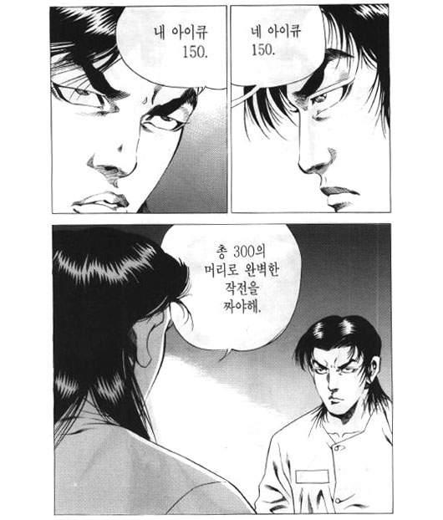
Um.. Maybe..
BERT: Pre-training of Deep Bidirectional Transformers for Language Understanding

Slide 6
Motivation
BERT: Pre-training of Deep Bidirectional Transformers for Language Understanding
Limitation of standard language models
OpenAI GPT : 단방향 구조로 인해 단어간 관계를 파악하는 self-attention 메커니즘에서 이전 Token만 참조
ELMO : 양방향이나, 오른쪽->왼쪽 및 왼쪽->오른쪽을 별개로 수행하여 feature를 단순 결합하는 형태
Restriction of context usage
본 논문의 기반에도 해당하는 fine-tuning 기반 모델들이 전체 문맥 정보를 충분히 활용하지 못함
Possibility of Transfer Learning effect
Computer Vision 분야의 경우, ImageNet과 같이 대규모 모델로부터의 Transfer Learning의 중요성이 입증
NLP(Native Language Processing) 분야에서도 마찬가지로 pre-training -> fine-tuning이 효과적일 수 있음
Combination of feature-based & fine-tuning approach

Slide 7
Related Work
BERT: Pre-training of Deep Bidirectional Transformers for Language Understanding
Brief review the most widely-used approaches in pre-training language representations
Unsupervised Feature-based Approaches
Unsupervised Fine-tuning Approaches
Transfer Learning from Supervised Data

Slide 8
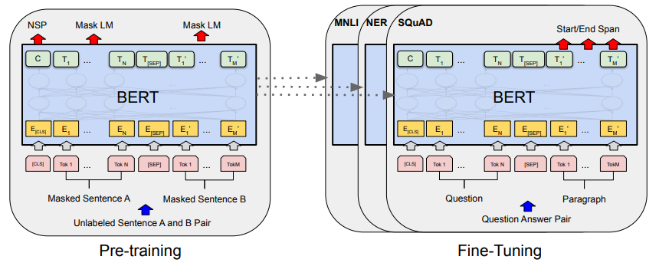
BERT Architecture
BERT: Pre-training of Deep Bidirectional Transformers for Language Understanding
Two steps in BERT’s framework : pre-training and fine-tuning
Multi-layer bidirectional Transformer encoder

Slide 9
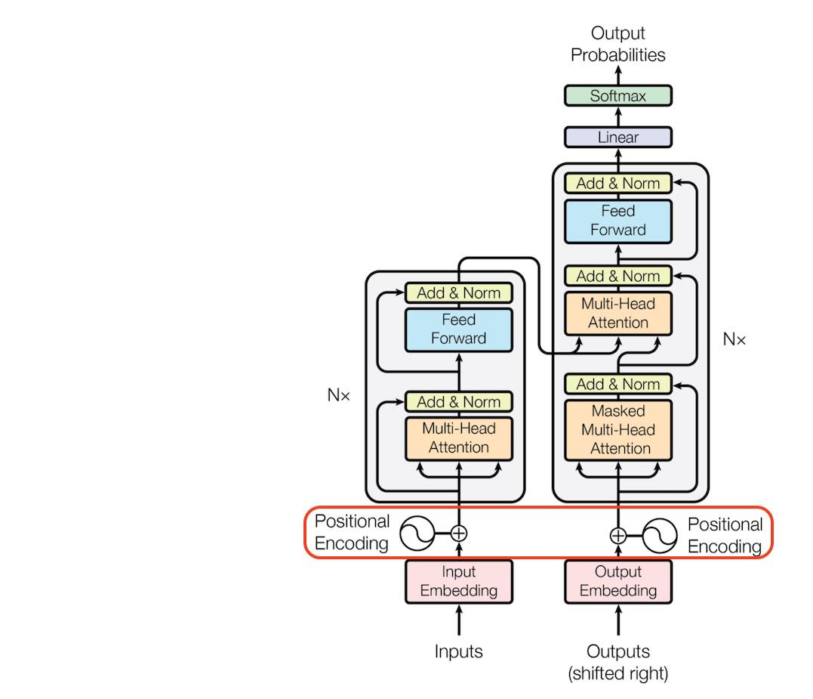
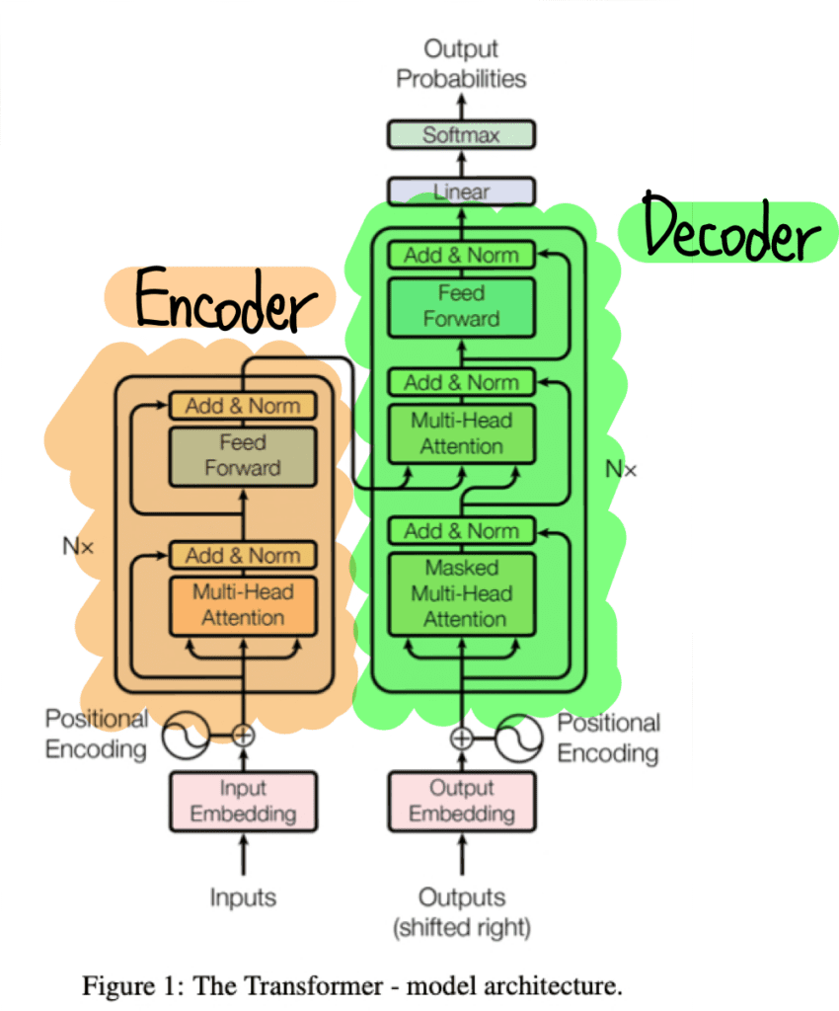
BERT Architecture
BERT: Pre-training of Deep Bidirectional Transformers for Language Understanding
So.. What is Transformer?
Input Sentence를 입력하여 Output Sentence를 생성하는 모델 (ex – translation)
Input Sentence를 vector 형태로 문맥을 출력하는 Encoder와, Sentence를 순차적으로 처리하며 결과값을 재입력 받아 처리하는 Decoder가 존재

Slide 10
BERT Architecture
BERT: Pre-training of Deep Bidirectional Transformers for Language Understanding
Input & Output representation
Token Embedding
Segmentation Embedding
Positional Embedding

Slide 11
BERT Architecture
BERT: Pre-training of Deep Bidirectional Transformers for Language Understanding
Pre-training BERT
Task #1. Masked LM
문장을 Token 단위로 나누어 일정 비율을 무작위로 마스킹(15%), 마스킹된 Token에 대한 예측을 진행
단, 그대로 마스킹이 된채로 Pre-traning을 진행할 경우 다음 단계인 Fine-Tuning과의 불일치 문제 발생
마스킹 대상인 15% 중, 10%는 랜덤 Token으로 변환, 10%는 변환하지 않는 형태로 Token에 대한 예측을 수행

Slide 12
BERT Architecture
BERT: Pre-training of Deep Bidirectional Transformers for Language Understanding
Pre-training BERT
Task #2. Next Sentence Prediction (NSP)
실제 다음으로 이어지는 Sentence 50% (IsNext), 무작위로 선택된 Sentence 50%(NotNext)를 입력
입력 받은 두 Sentence에 대한 Binary Classification을 학습하는 형태로, 문장예측(NSP)를 수행
Masked LM task 와는 다르게(단어에 초점) 문장에 초점을 맞추어 수행

Slide 13
BERT Architecture
BERT: Pre-training of Deep Bidirectional Transformers for Language Understanding
Fine-tuning BERT
Self-attention mechanism
Transformer의 self-attention 메커니즘을 활용하여 기존의 독립적인 인코딩하는 방식 대신 통합하여 수행
End-to-end parameter fine-tuning
Input : sentence pairs in paraphrasing, hypothesis-premise pairs, question-passage, degenerate text-∅ pair
Output : output layer for token-level tasks(sequence tagging, question answering), Ouput layer for classification

Slide 14
Experiments
BERT: Pre-training of Deep Bidirectional Transformers for Language Understanding​
GLUE Benchmark(General Language Understanding Evaluation)
다양한 언어 이해 작업을 종합적으로 평가하기 위한 벤치마크
MNLI
두 문장 간의 논리적 관계(전제, 중립, 모순)를 예측하는 자연어 추론(NLI) 작업
QNLI
주어진 질문과 문장이 관련 있는지 여부를 판단하는 자연어 추론 작업
SQuAD(Stanford Question Answering Dataset)
기계 독해 능력을 평가하기 위한 질문 응답 데이터셋
버전 1.1은 문단에서 질문에 대한 정답 출력, 버전 2.0은 문단에 질문에 대한 정답이 없는 경우도 포함
SWAG(Situations With Adversarial Generations)
상황에 대한 상식적 추론 능력을 평가하기 위한 데이터셋
문맥을 이해하고 추론을 수행하는 능력을 측정할 때 사용
Notes:
해당 논문에서는 GLUE Benchmark, SQuAD, SWAG와 같은 다양한 벤치마크를 활용하여 BERT 모델의 성능을 평가함
GLUE는 다양한 언어 이해 작업을 종합적으로 평가하기 위한 벤치마크 예를 들어 MNLI는 두 문장 간의 논리적 관계를 예측하는 자연어 추론 작업
SQuAD는 기계 독해 능력을 평가하기 위한 질문 응답 데이터셋
버전 1.1은 문단에서 질문에 대한 정답을 맞추는 작업을 포함, 버전 2.0은 문단에 질문에 대한 답이 없는 경우도 포함하여 보다 현실적인 평가가 가능
SWAG는 상황에 대한 상식적 추론 능력을 평가하기 위한 데이터셋
문맥을 이해하고 추론을 수행하는 능력을 측정하는 데 적합

Slide 15
Experiments(GLUE Benchmark)
BERT: Pre-training of Deep Bidirectional Transformers for Language Understanding​
OpenAI GPT와 BERT_{BASE}의 성능 비교
두 모델은 거의 동일한 크기를 지님
Encoder 방식과 Pretraining 방식이 효과적임을 나타냄
BERT_{BASE}와 BERT_{LARGE}의 성능 비교
Bert의 모델 사이즈가 커질수록 성능이 좋아짐
즉, 모델 크기가 커질수록 소규모 데이터셋에서도 성능 향상에 긍정적인 영향을 미침
Notes:
BERT_{BASE}와 BERT_{LARGE}에서 기존 시스템의 성능을 능가한 것을 확인 가능
특히 MNLI에서는 BERT가 4.6%포인트 향상된 기능을 보임
더불어 모델의 크기가 커질수록 학습 데이터가 적은 작업에서 성능이 우수함을 나타냄
이는 BERT가 사용하는 Encoder 방식과 Pretraining 방식이 효과적임을 나타냄

Slide 16
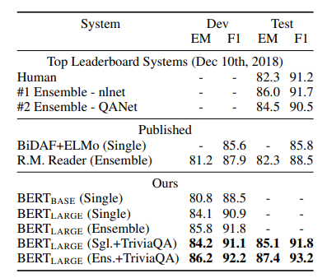
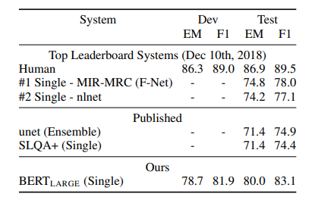
Experiments(SQuAD)
BERT: Pre-training of Deep Bidirectional Transformers for Language Understanding​
SQuAD v1.1보다 SQuAD v 2.0에서 더 우수한 성능을 보임
SQuAD v1.1보다 SQuAD v 2.0 에서 +5.1 포인트 향상
답이 없는 질문에 대한 인식 능력이 뛰어남을 입증
Notes:
왼쪽이 v1.1 오른쪽이 v2.0
BERT_{BASE}와 BERT_{LARGE}에서 기존 시스템의 성능을 능가한 것을 확인 가능
특히, 정답이 없는 질문에 대한 인식능력이 뛰어남을 알 수가 있음

Slide 17
Experiments(SWAG)
BERT: Pre-training of Deep Bidirectional Transformers for Language Understanding​
Test Accuracy에서 BERT_{LARGE}가 OpenAI GPT 보다 높은 성능을 보임
BERT_{LARGE} 는 86.3, OpenAI GPT는 78.0으로 평가됨
SWAG 작업에서 문맥 이해와 상식적 추론 능력이 우수함을 나타냄
Notes:
BERT_{LARGE}는 기존의 ESIM+ELMo 시스템을 +27.1% 향상, OpenAI GPT 대비 +8.3%의 성능 향상
해당 결과는 BERT의 양방향 트랜스포머 아키텍처와 pretraining 전략이 상식적 추론과 문맥 이해 작업에서 우수한 성능을 발휘할 수 있음을 입증
이를 통해 다양한 자연어 이해 과제에서 BERT가 적합할 수 있음을 의미

Slide 18
Reference
BERT: Pre-training of Deep Bidirectional Transformers for Language Understanding
https://www.youtube.com/watch?v=IwtexRHoWG0&pp=ygUEQkVSVA%3D%3D
https://arxiv.org/abs/1907.11692 (RoBERTa : BERT 성능 향상방법 제안)
https://arxiv.org/abs/1706.03762 (Attention is All you Need : Transformer에 대한 제안)

Slide 19
Thank You

